Slide 1

Вікова періодизація
1.Поняття розвитку і віку
2.Вікова періодизація
3.Закономірності розвитку дитини за Виготським
4. Провідна діяльність та періодизація за Ельконіним

Slide 2



Slide 3
Розвиток – це процес формування і зміни внутрішніх якостей людини
Виокремлюють кілька аспектів розвитку, а саме: біологічний, психічний, соціальний і духовний (моральний).
Біологічний розвиток виявляється в дозріванні анатомо-фізіологічних структур, у зміні функцій різних систем і органів людини.
Психічний розвиток виражається в ускладненні психічних процесів і здібностей -–почуттів, відчуттів, сприймання, мислення, пам'яті, уяви, в ускладненні таких психічних утворень, як здібності та мотиви діяльності, потреби й інтереси, ціннісні орієнтації.
Соціальний розвиток – це поступове входження людини в різні види відносин – економічні, правові, суспільні, виробничі. Людина стає членом суспільства, засвоюючи всі ці види відносин і за допомогою їх – свої функції.
Духовний (моральний) розвиток виявляється в осмисленні людиною життєвого призначення.

Slide 4
Вік – це категорія, що слугує для позначення характеристик індивідуального розвитку
Виокремлюють поняття хронологічного, біологічного, психологічного та соціального віку.
Хронологічний вік виражається кількістю календарних років, місяців і днів від моменту народження.
Індивідуальні відмінності біологічного, психологічного та соціального розвитку від середніх показників стали підставою для введення понять: «біологічний вік», «психологічний вік», «соціальний вік».
Біологічний вік визначається станом обміну речовин і функцій організму порівняно із середньостатистичними показниками.
Психологічний вік встановлюють співвіднесенням рівня психічного (інтелектуального й емоційного) розвитку індивіда з відповідним нормативним рівнем.
Соціальний вік вимірюється за допомогою співвіднесення рівня соціального розвитку людини (наприклад, володіння певним набором соціальних ролей) з тим, що статистично нормально для її однолітків.

Slide 5
Вікова періодизація – це спроба виокремити загальні закономірності, яким підпорядковується життєвий цикл людини.
Поділ життєвого шляху на періоди дає змогу краще зрозуміти закономірності розвитку і специфіку окремих вікових етапів.
Фізіологічна періодизація, ухвалена на Міжнародному симпозіумі з вікової фізіології у 1965 році, виокремлює сім періодів розвитку в дитинстві та юнацтві:
• період новонародженості (з 1-го по 10-й день після народження);
• грудний вік (з 11-го дня до року);
• раннє дитинство (з 1-го року до 3-х років);
• перший період дитинства (від 3-х до 8-ми років);
• другий період дитинства (у хлопчиків з 8 до 12 років, у дівчаток – з 8 до 11 років);
• підлітковий вік (у хлопчиків з 13 до 16 років, у дівчаток – з 12 до 15 років);
• юнацький вік (у юнаків від 17 до 21 року, а у дівчат - від 16 до 20 років).
Психологічні періодизації залежно від критерію виокремлюють різні періоди в житті людини. Однак, незважаючи на різні критерії періодизацій розвитку, більшість теорій виокремлюють схожі вікові етапи.

Slide 6
Закономірності розвитку дитини за Виготським
Відомий психолог Л. С. Виготський (1896-1934) встановив чотири основні закономірності, або особливості дитячого розвитку:
Циклічність. Розвиток має складну організацію в часі, темп і зміст розвитку змінюються впродовж дитинства. Піднесення, інтенсивний розвиток змінюються уповільненням, згасанням. Цінність місяця в житті дитини визначається тим, яке місце він займає в циклах розвитку: місяць у дитинстві не тотожний місяцю в підлітковому віці.
Нерівномірність розвитку. Різні якості особистості, зокрема психічні функції, розвиваються нерівномірно. Є періоди, коли функція домінує, зокрема, це період її найбільш інтенсивного, оптимального розвитку.

Slide 7
За Виготським, рушійна сила (чинник) психічного розвитку – це навчання. Не кожне навчання виконує роль рушійної сили розвитку, може трапитися і таке, що воно виявиться даремним або навіть загальмує розвиток. Щоб навчання було розвивальним, воно повинно орієнтуватися не на завершені вже цикли розвитку, а на ті, що виникають, на зону найближчого розвитку дитини.
Зону найближчого розумового розвитку Виготський визначає як різницю, «відстань» між рівнем актуального розвитку дитини і рівнем її потенційного розвитку. Рівень складності завдань, що їх вирішує дитина самостійно, визначає актуальний рівень розвитку. Рівень складності завдань, що їх вирішує під керівництвом дорослого, визначає потенційний рівень.

Slide 8
Лев Виготський поділяє періоди розвитку дитини відповідно до психологічного віку, який визначається до початку кожного вікового періоду соціальною ситуацією розвитку – своєрідним, специфічним для даного віку, особливим ставленням дитини до навколишнього середовища, способом життя дитини, її «соціальним буттям».
Періодизація, запропонована Виготським, включає такі періоди:
• криза новонародженості;
• дитинство (від 2-х місяців до 1-го року);
• криза 1-го року;
• раннє дитинство (від 1-го року до 3-х років);
• криза 3-х років;
• дошкільний вік (від 3-х до 7-ми років);
• криза 7-ми років;
• шкільний вік (від 8-ми до 12-ти років);
• криза 13-ти років;
• пубертатний вік (від 14 до 17-ти років);
• криза 17-ти років.

Slide 9


Slide 10


Slide 11
Ельконін асоціює різні періоди розвитку дитини із провідними видами діяльності.
• Вік немовляти з безпосередньо-емоційним спілкуванням дитини і дорослого.
• Ранній вік (від 1-го року до 3-х років) з предметною діяльністю.
• Дошкільний вік (від 3-х до 7-ми років) з рольовою грою.
• Молодший шкільний вік (від 8-ми до 12-ти років) з навчальною діяльністю.
• Підлітковий вік (від 11 до 15 років) з інтимно-особистим спілкуванням з однолітками.
• Юність.
Усередині провідної діяльності виникають і розвиваються так звані психологічні новоутворення. При заміні однієї провідної діяльності іншою (коли, наприклад, ігрова діяльність дошкільного віку заміщається іншою провідною діяльністю – навчальною, характерною вже для молодшого шкільного віку) відбувається криза. Залежно від змісту виокремлюють кризи взаємин (3 роки і 11 років) і кризи світогляду (1 рік, 7 і 15 років).

Slide 12


Slide 13


Slide 14
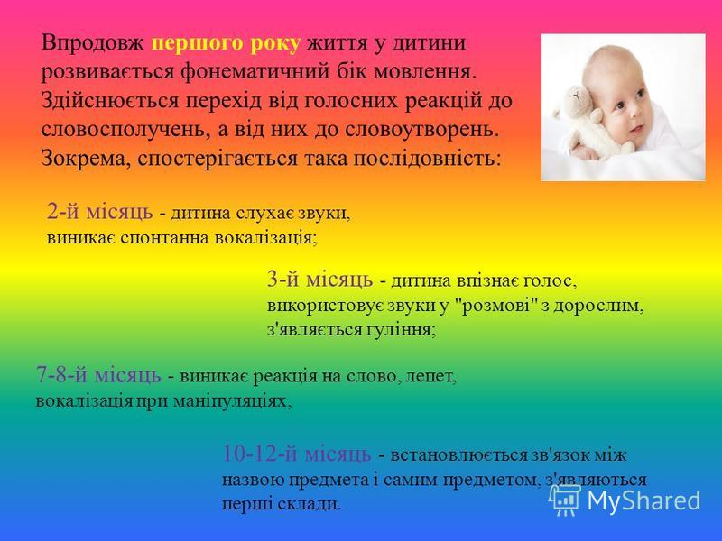

Slide 15


Slide 16
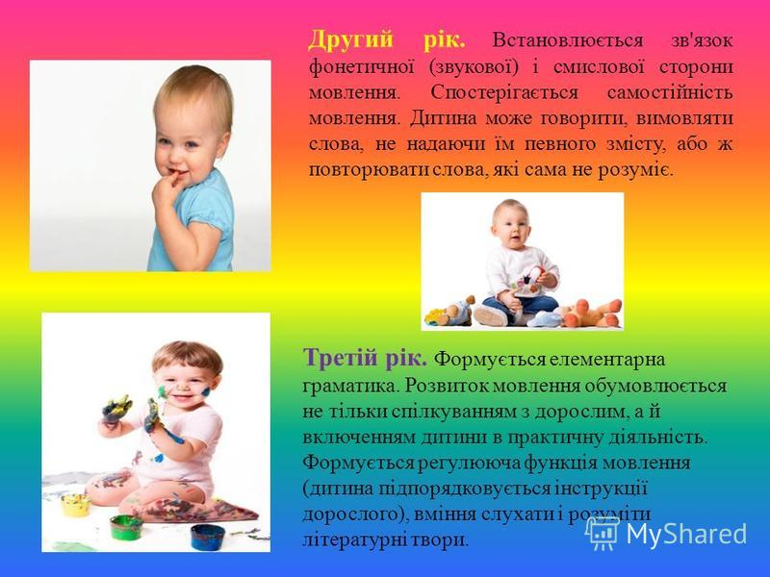

Slide 17


Slide 18


Slide 19


Slide 20


Slide 21


Slide 22


Slide 23


Slide 24


Slide 25


Slide 26


Slide 27


Slide 28


Slide 29


Slide 30


Slide 31


Slide 32


